Slide 1
Preparando-se para o desafio do cliente individual e digital
Mauro Segura
Marketing e Comunicação
IBM Brasil

Slide 2
Estudo Global 2013/2014
+ 4.000 entrevistas
70 países
+20 segmentos de mercado
CEOs, CIOs, CFOs, CMOs, CHROs, COOs
Cliente como estratégia central
Decisões compartilhadas
Colaboração intensa
Integração físico-digital
Visão individual
Tempo Real
A Experiência do Cliente
Fonte: http://www-935.ibm.com/services/c-suite/

Slide 3
Indíviduos mais conectados e poderosos
O consumidor exigente
Engajamento digital
Transparência total
Novos concorrentes
Concorrentes de diferentes setores
Mudanças na cadeia de valor
Novos modelos de colaboração
Transformação dos modelos de negócio
Redefinição do valor do consumidor
Integração físico-digital
Risco, segurança, conformidade e privacidade
Fonte: IBM Global C-Suite Study 2014 – IBM Institute for Business Value

Slide 4
CMO
Chief Marketing Officer

Slide 5
CMO
Chief Marketing Officer
Prioridades
1
Identificar as preferências e tendências em todos os pontos de contato
2
Estimular interações e novos relacionamentos via canais digitais
3
Aumentar as competências digitais com parceiros
4
Engajar em todo o ciclo de vida do cliente
5
Aplicar análise de dados para a tomada de decisões
6
Aumentar conhecimento e desenvolver novas competências

Slide 6
Estudo Global 2015/2016
+ 5.000 entrevistas
70 países
+20 segmentos de mercado
CEOs, CIOs, CFOs, CMOs, CHROs, COOs
Fonte: http://www-935.ibm.com/services/c-suite/study/

Slide 7
Desbravadores
Seguidores
Comportamento
Habilidades

Slide 9
Decisões baseadas em dados
Enriquecer o engajamento
Ruptura de padrões
DNA digital

Slide 10
Experiências
Únicas

Slide 11
MARKETING
TRADICIONAL
EMAILS
MARKETING DIGITAL
FATURA
WEB
COBRANÇA
BUSCAS NA WEB
CALL
CENTER
MÍDIAS SOCIAIS
ATENDIMENTO AO CLIENTE
EVENTOS
QUIOSQUE
LOJA

Slide 12
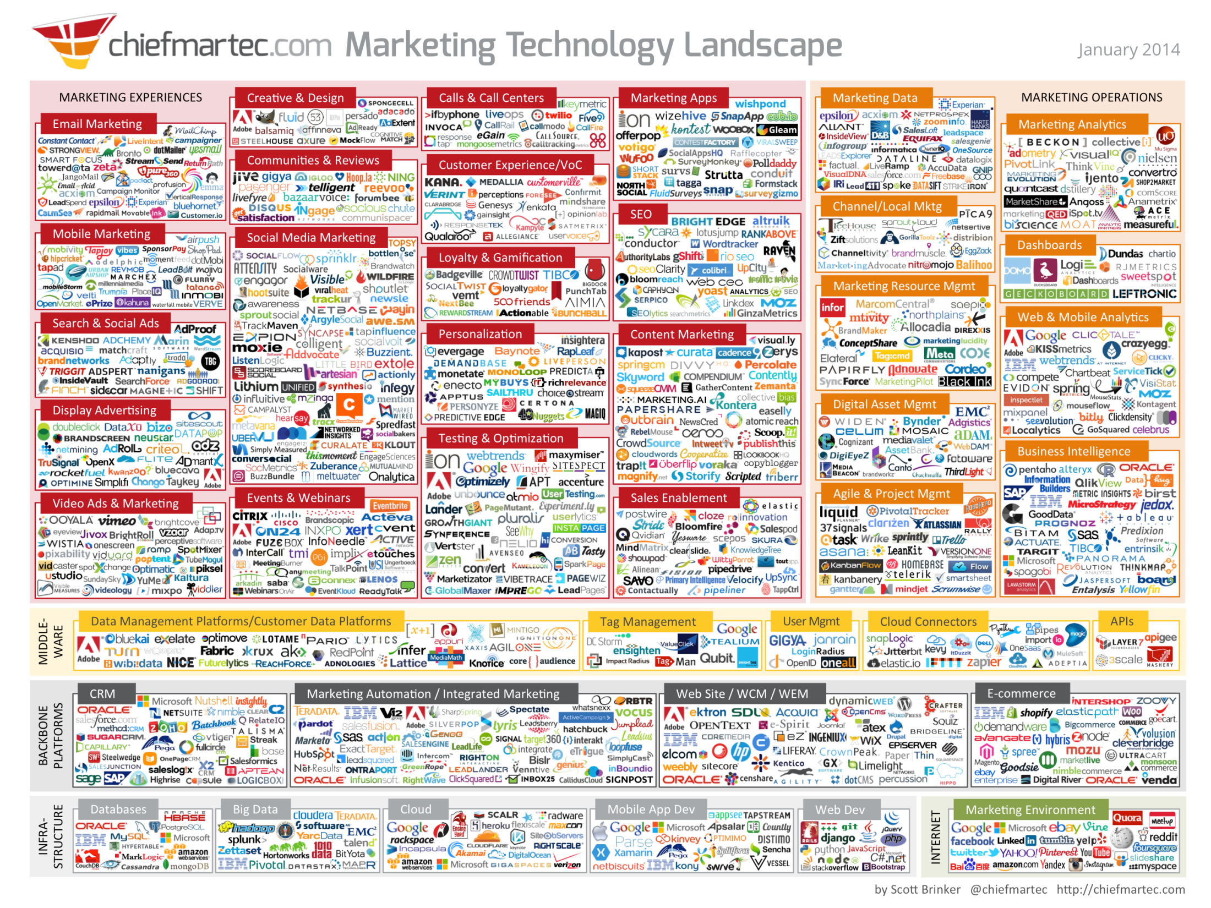

Slide 13
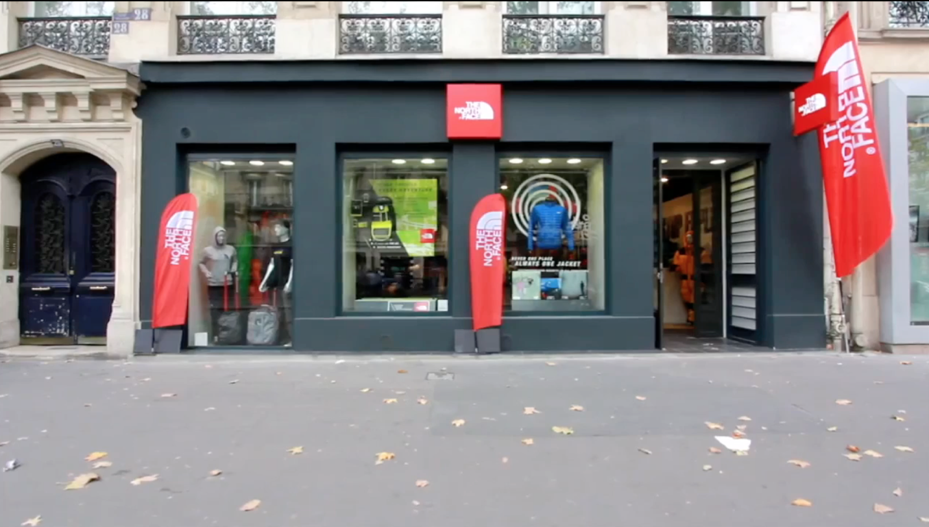
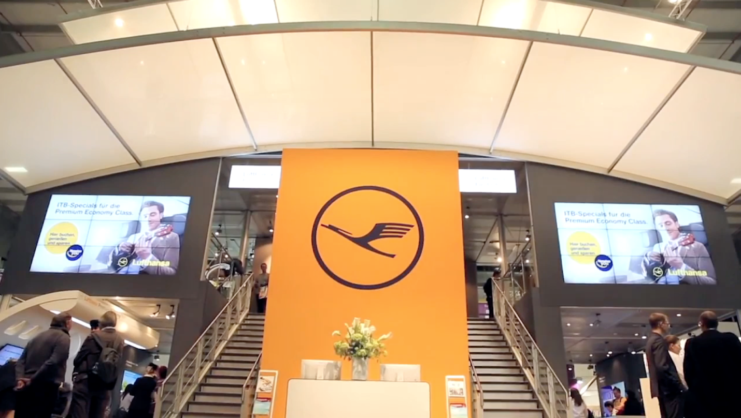
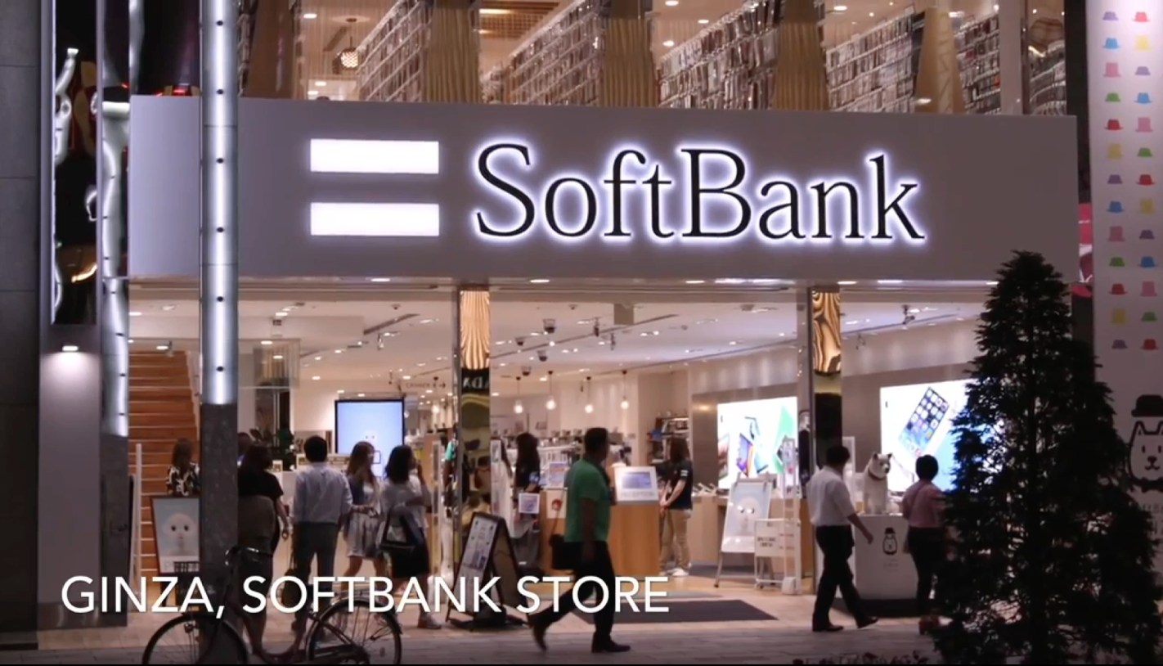
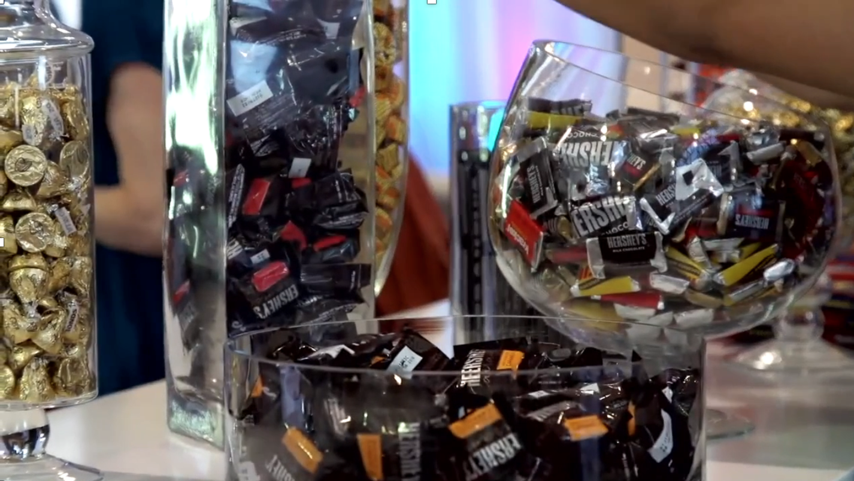
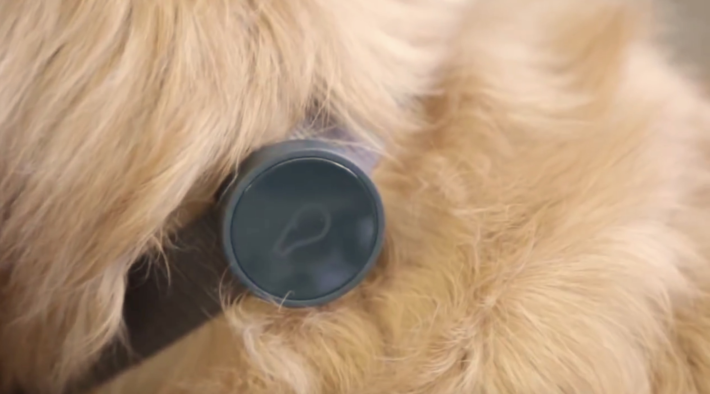
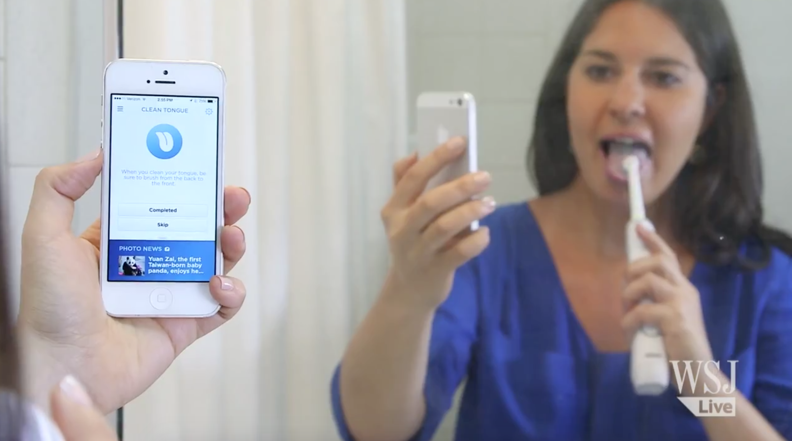

Slide 14
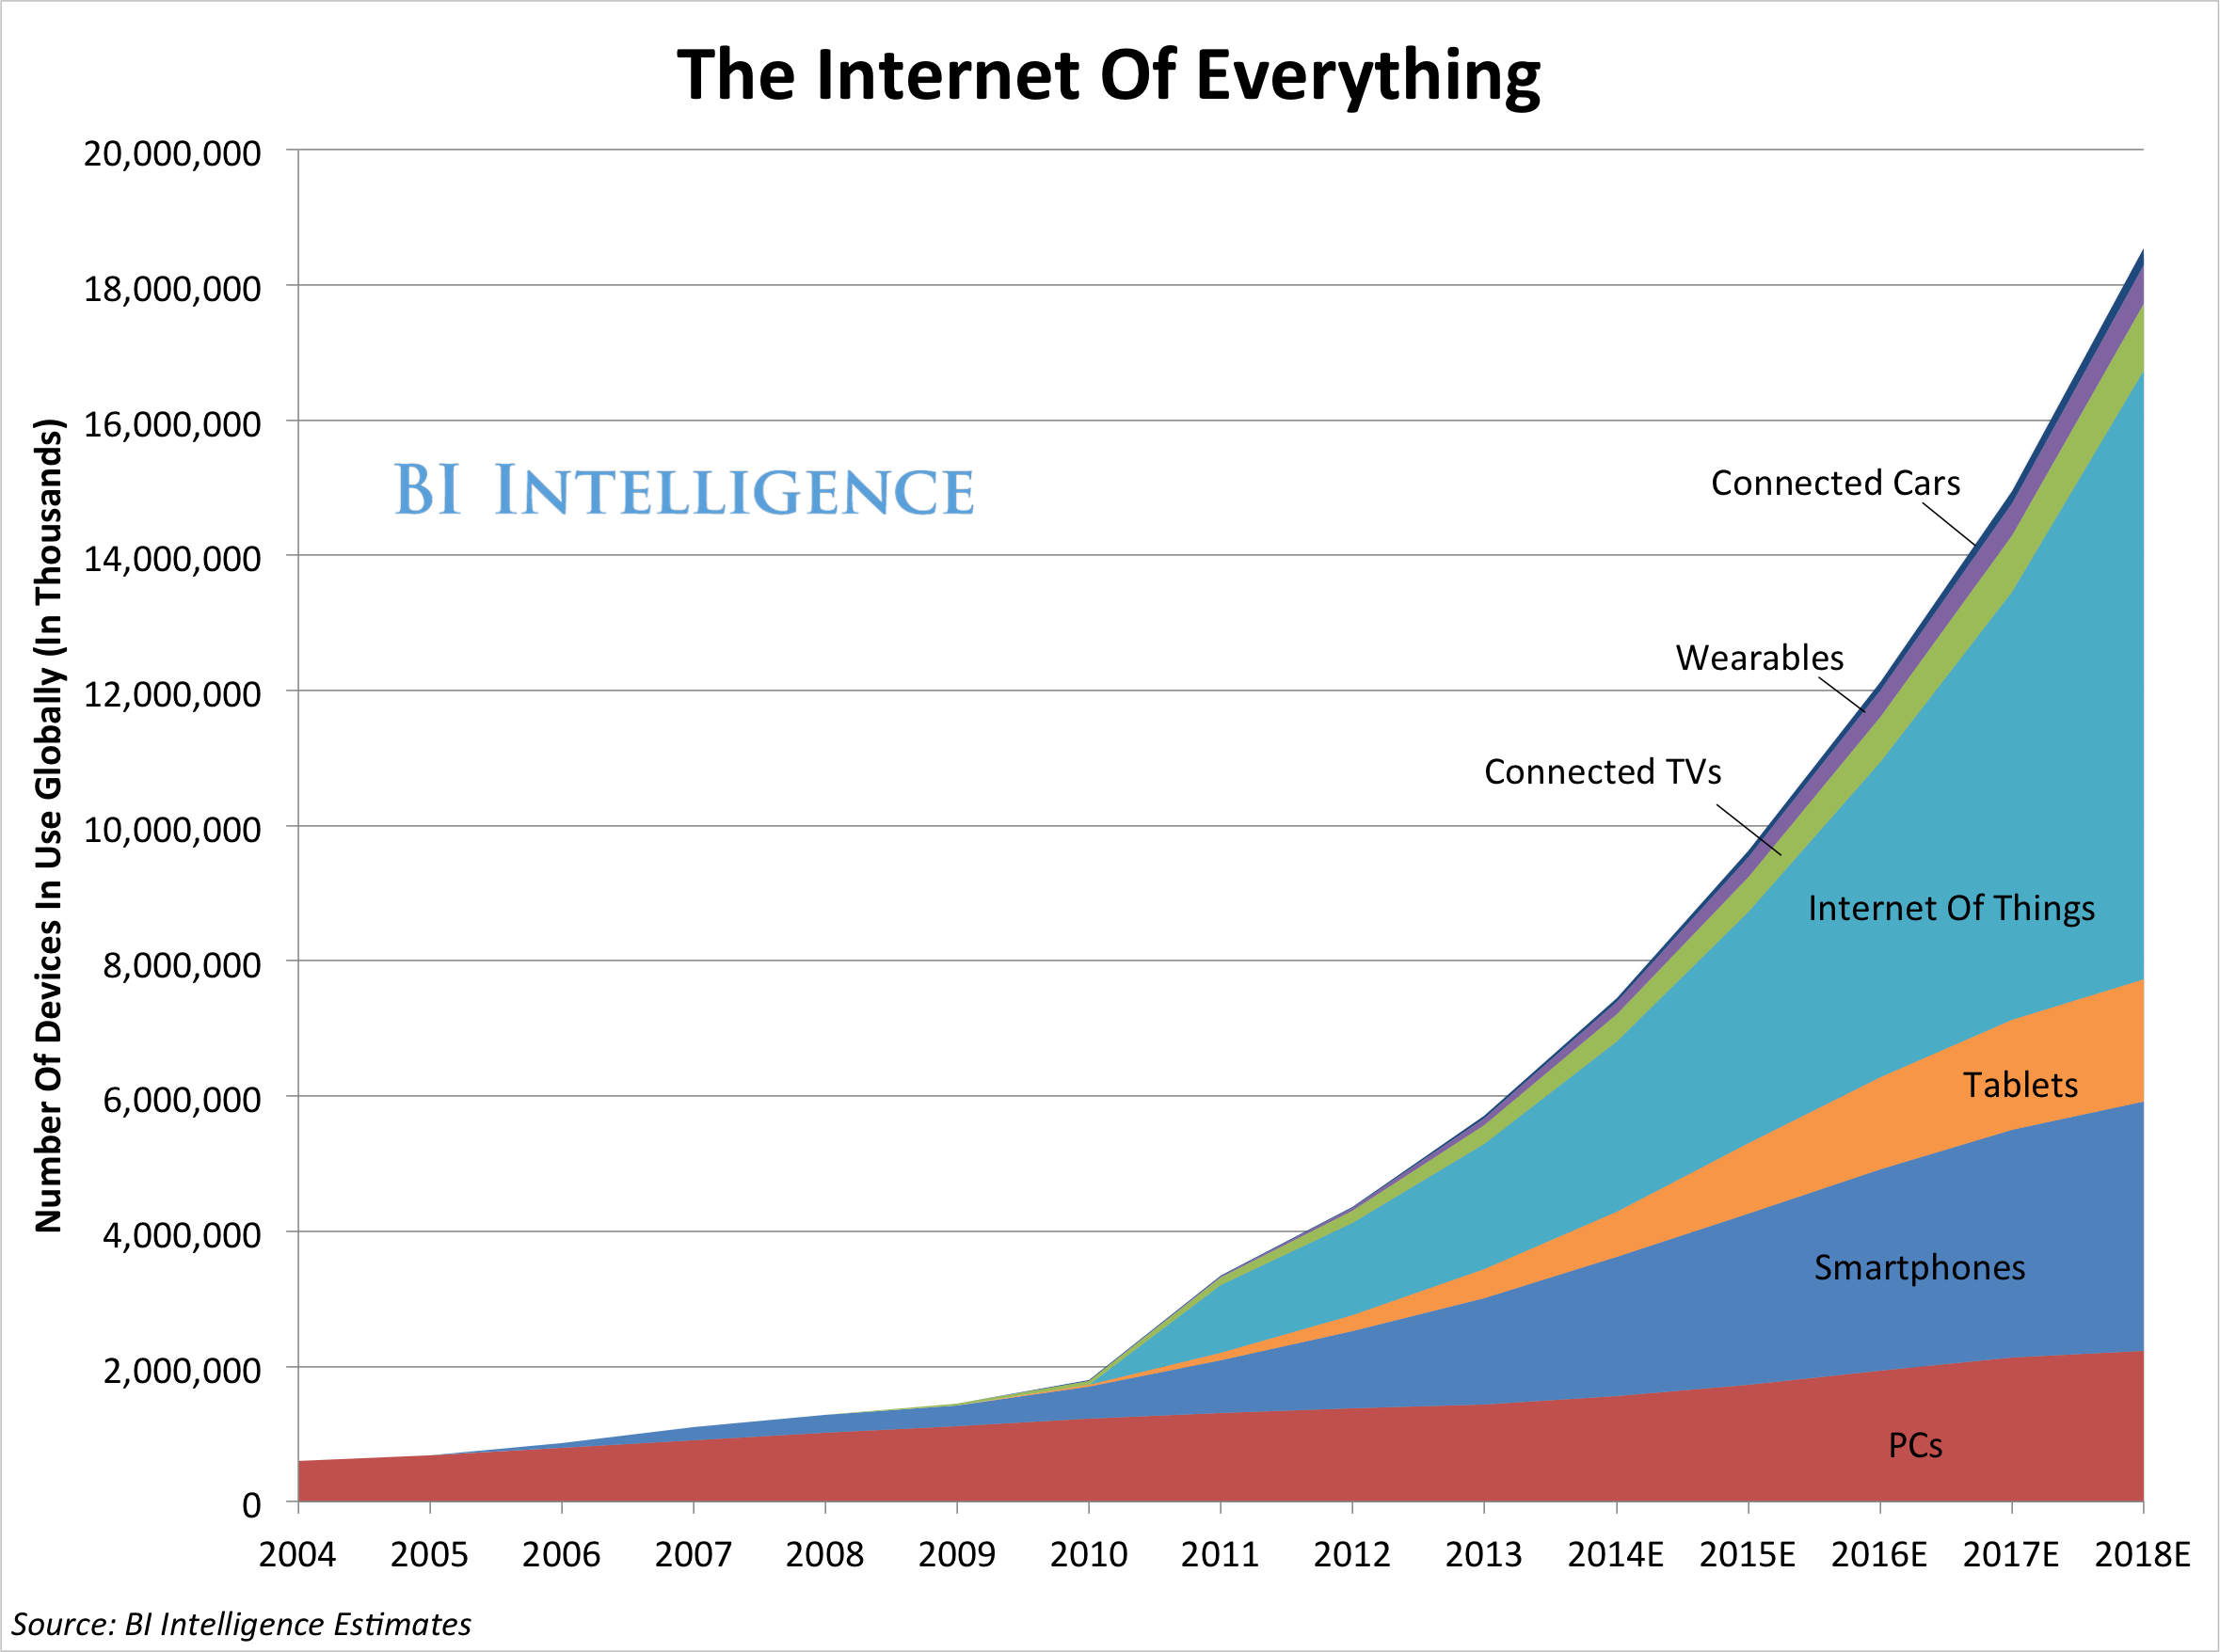
Foco do investimento em IoT
melhor experiência do consumidor (32%)
qualidade dos produtos (31%)
redução de custos (27%)
IBM Study "Analytics: The Upside of Disruption"

Slide 15
Gamification
Realidade Virtual
Internet das coisas
Tecnologias vestíveis
Neuromarketing
Impressão 3D
Computação Cognitiva
Assistentes Virtuais
Machine Learning; Speech Recognition; Natural Language Processing

Slide 18
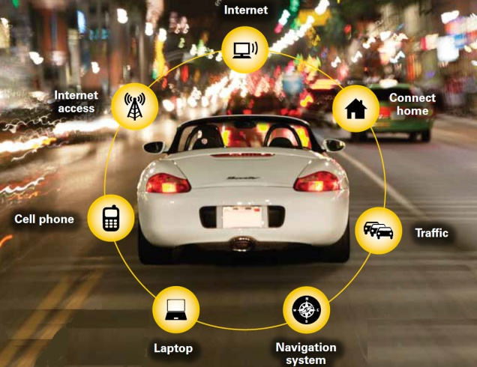
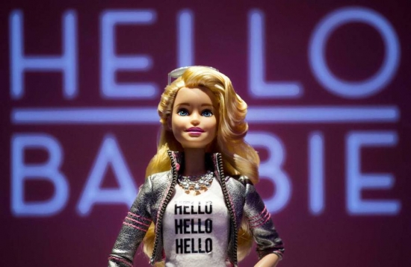
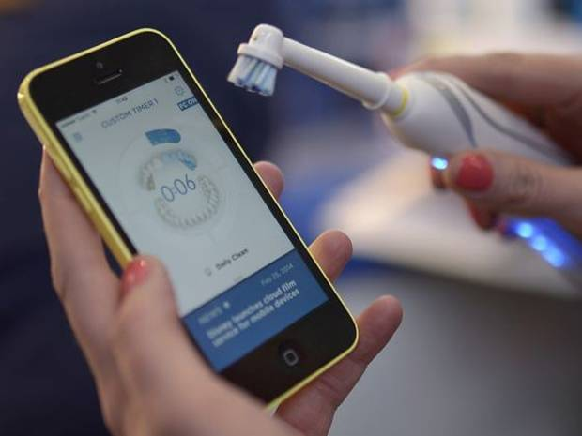
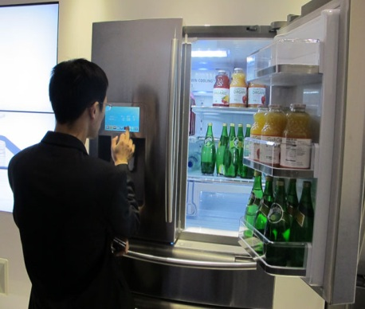
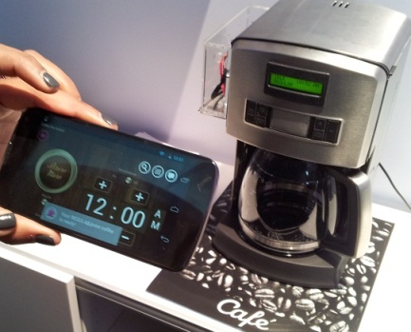
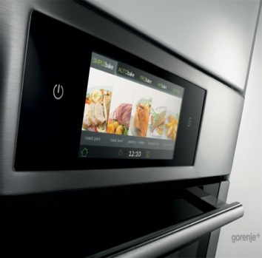

Slide 19
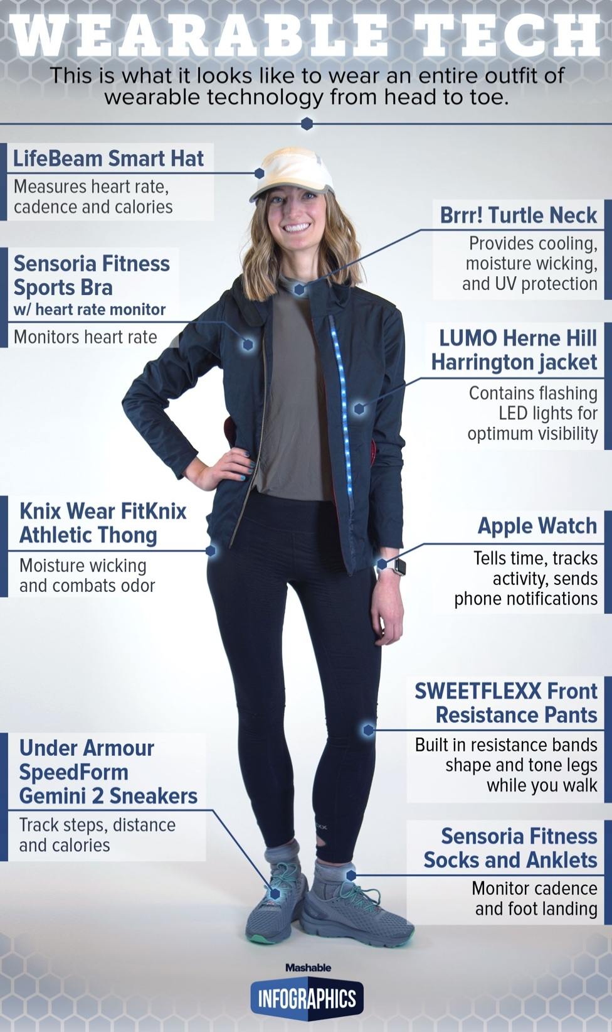
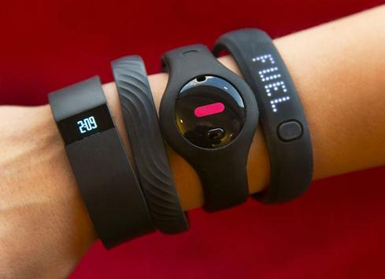
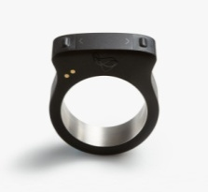
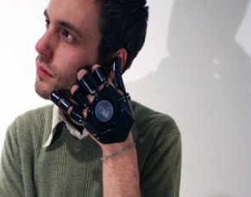
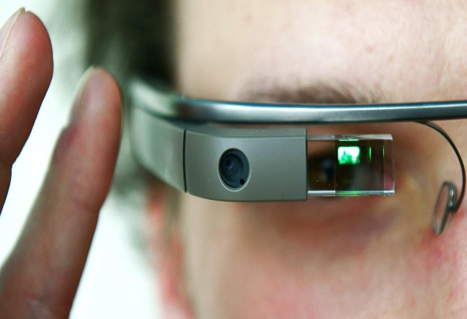
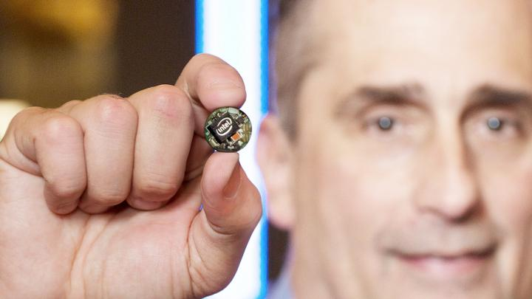
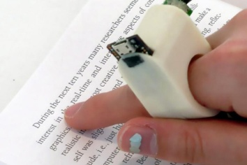
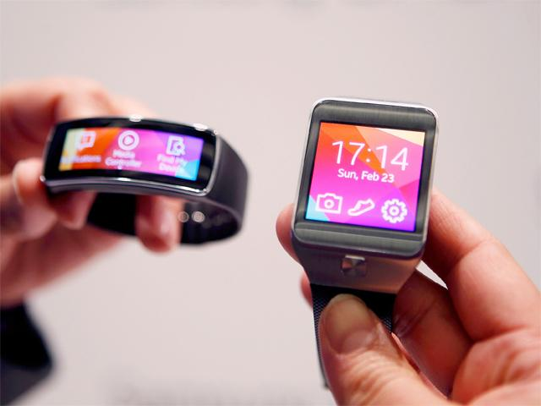
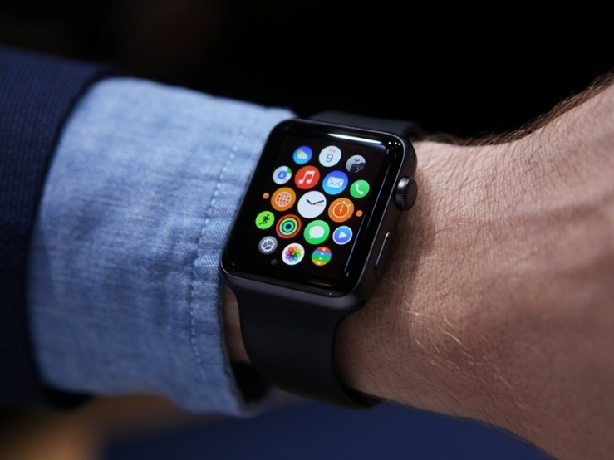

Slide 20
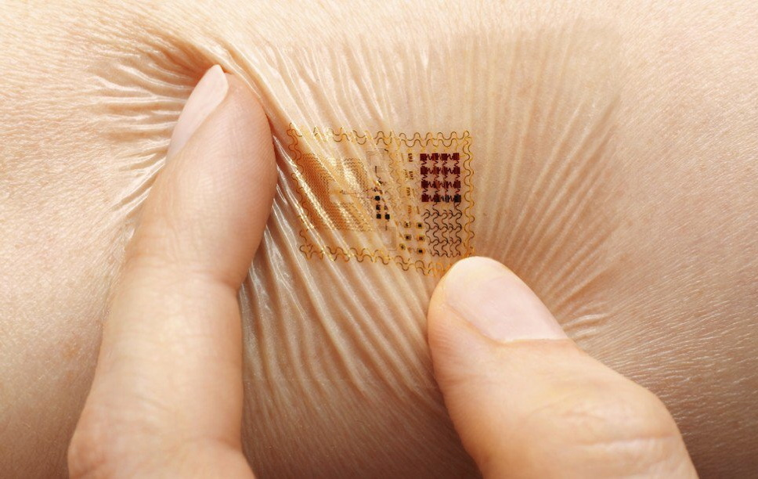

Slide 22
IBM Watson
Tecnologia cognitiva
Linguagem natural
Geração de hipóteses
Aprendizagem dinâmica
Notes:
A IBM pode ajudar o mercado de mkt digital com diversas soluções

Slide 23
Big Data
Análise de dados
Tecnologias móveis
Tecnologias sociais
Computação em nuvem
Análise de sentimentos
Biometria
Realidade virtual
Tempo real
Drones
Wearables
Inteligência artificial
Computação cognitiva

Slide 25
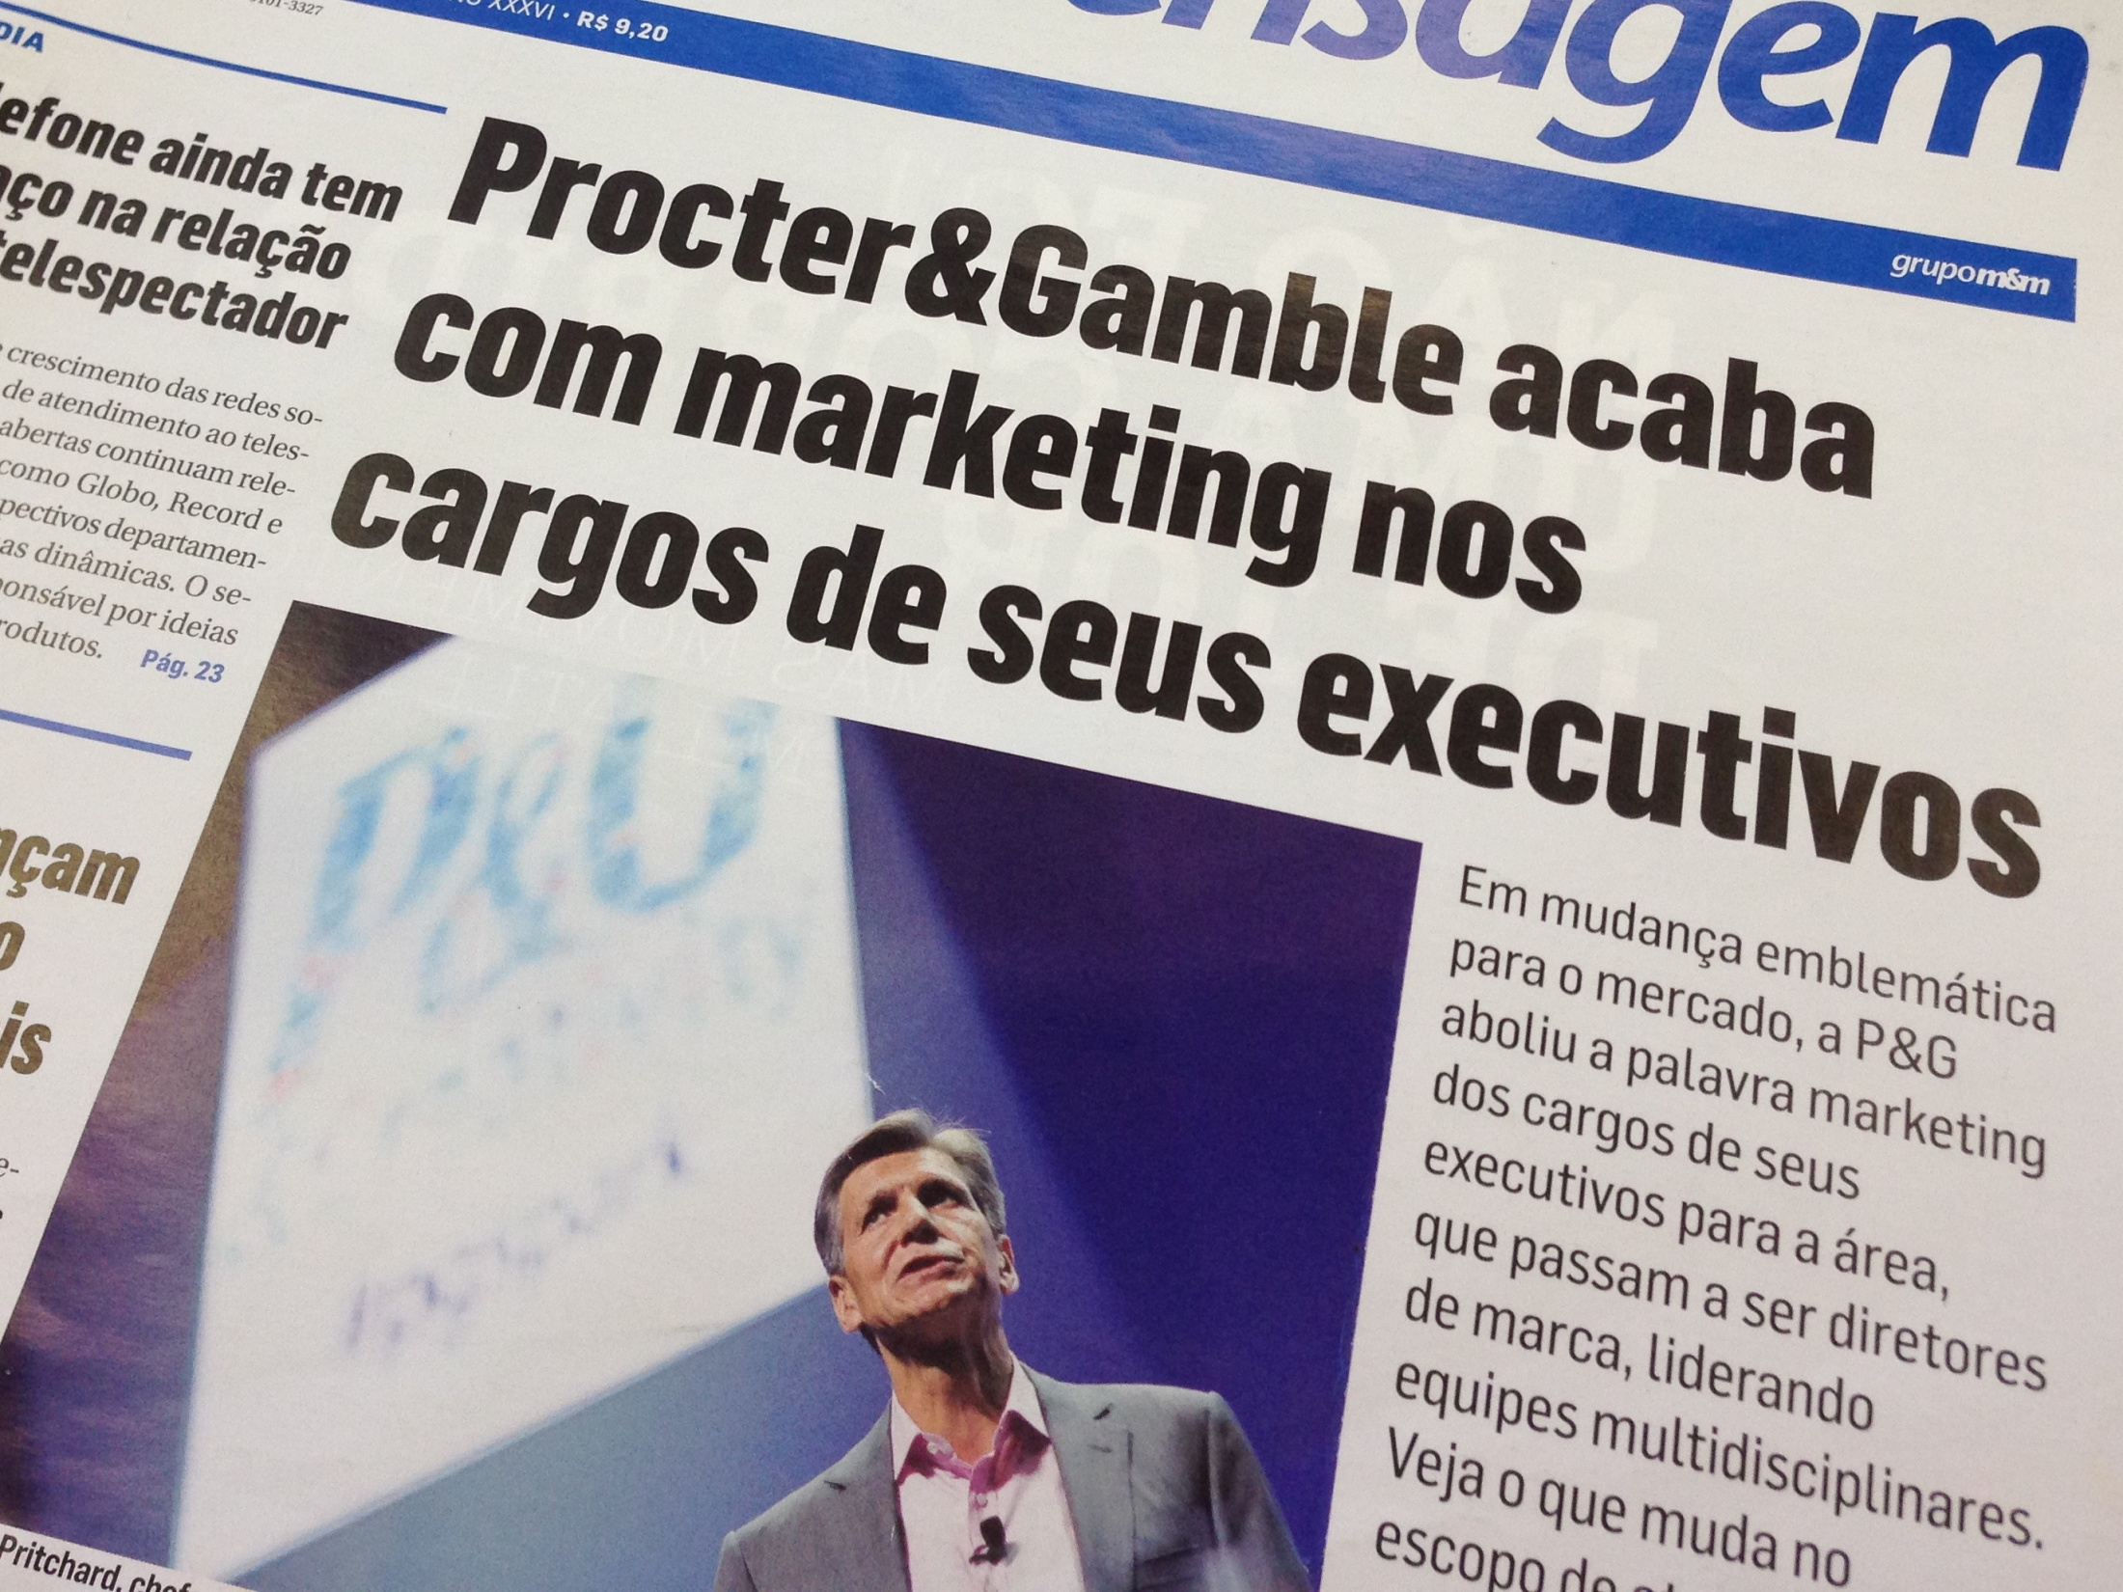

Slide 26
A TRANSFORMAÇÃO DE MARKETING E COMUNICAÇÃO
ANALÍTICO
RACIONAL
SISTÊMICO
TECNOLÓGICO
SOCIAL
EXPERIMENTAÇÃO
NOVAS TECNOLOGIAS
MULTIMÍDIA
MULTITAREFA
CRIATIVO
EMPÍRICO
EMOTIVO
ISOLADO
PAIXÃO PELO NEGÓCIO
INFLUENCIADOR
TECNOLOGIA
MATEMÁTICA
ESTATÍSTICA
GERÊNCIA DE PROJETOS
ANTROPOLOGIA
CIÊNCIAS HUMANAS
MONÓLOGO
DIÁLOGO
MENSAGEIRO
CURADOR
DOMÍNIO DO TEMPO
TEMPO REAL
ARTE
CIÊNCIA
PAIXÃO PELA ARTE
PAIXÃO PELOS NÚMEROS
OUSADO E TRANSGRESSOR
INOVAÇÃO E CRIATIVIDADE

Slide 27
”Enquanto você pensa em 2016,
alguém está pensando em 2020”
Eduardo Tracanella, CMO do Itaú

Slide 28
Mauro Segura
msegura@br.ibm.com
www.aquintaonda.blogspot.com
www.facebook.com/aquintaonda
www.linkedin.com/in/maurosegura
http://meioemensagem.com.br/home/marketing/ponto_de_vista.html

